Slide 1
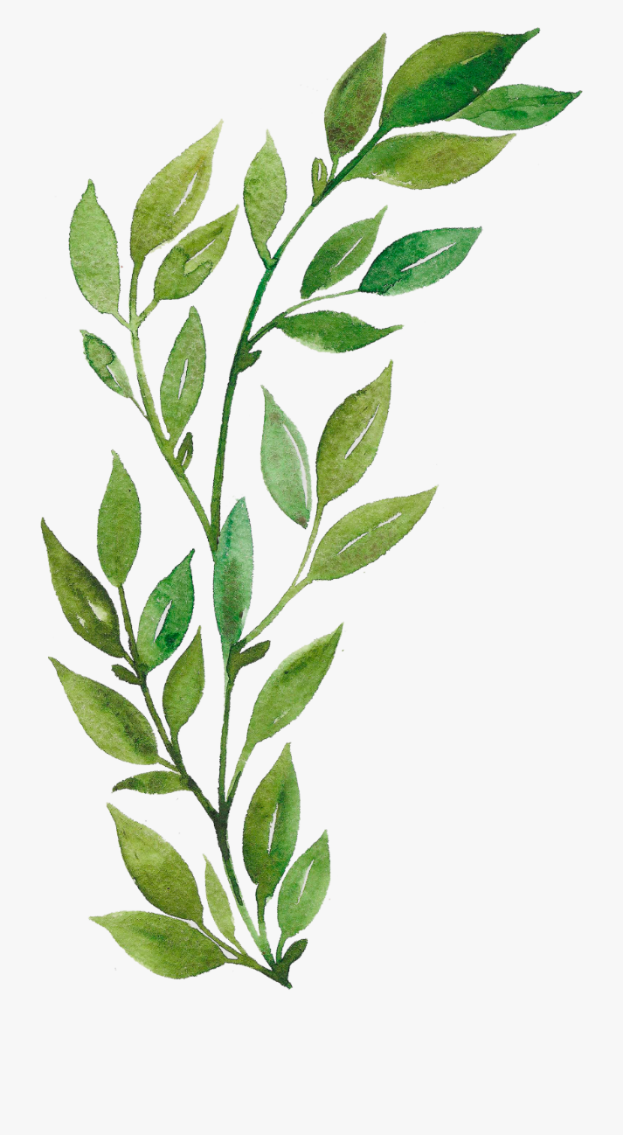
CHÀO MỪNG CÁC EM THAM GIA TiẾT HỌC TẠI THƯ ViỆN- LỚP 11A5
–LỚP 10A1
MÔN HỌC : HÓA HỌC
GV: NGUYỄN THỊ NGỌC PHƯỢNG

Slide 2
KHỞI ĐỘNG
Để tách và tinh chế một chất từ hỗn hợp của chất đó với những chất khác, cần sử dụng các phương pháp khác nhau.
Theo em:
a) Làm thế nào để thu được ethyl alcohol từ hỗn hợp tạo thành sau khi lên men tinh bột?
b) Làm thế nào để thu được đường saccharose (sucrose) từ nước ép mía?

Slide 3
(TIẾT 24)
I
Phương pháp kết tinh
II
Phương pháp chiết
III
Phương pháp chưng cất
IV
Phương pháp sắc kí

Slide 4
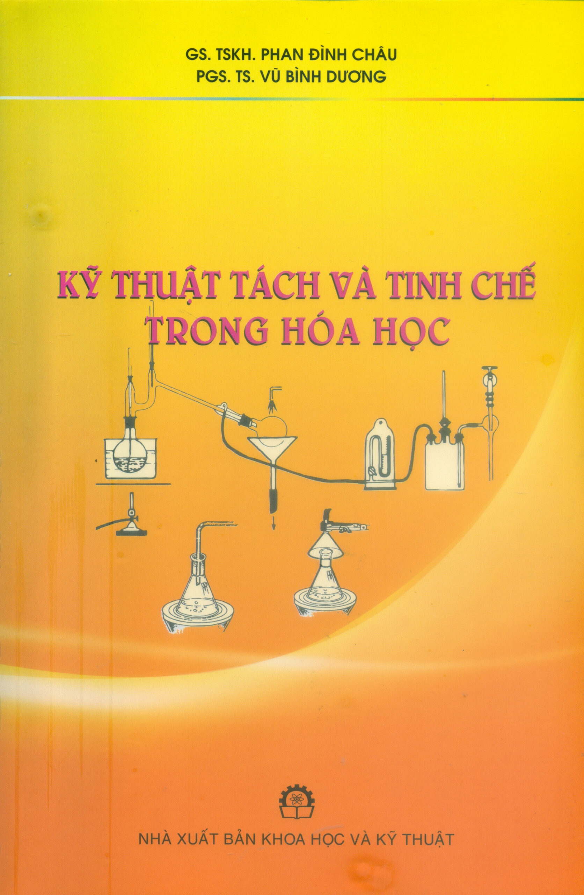
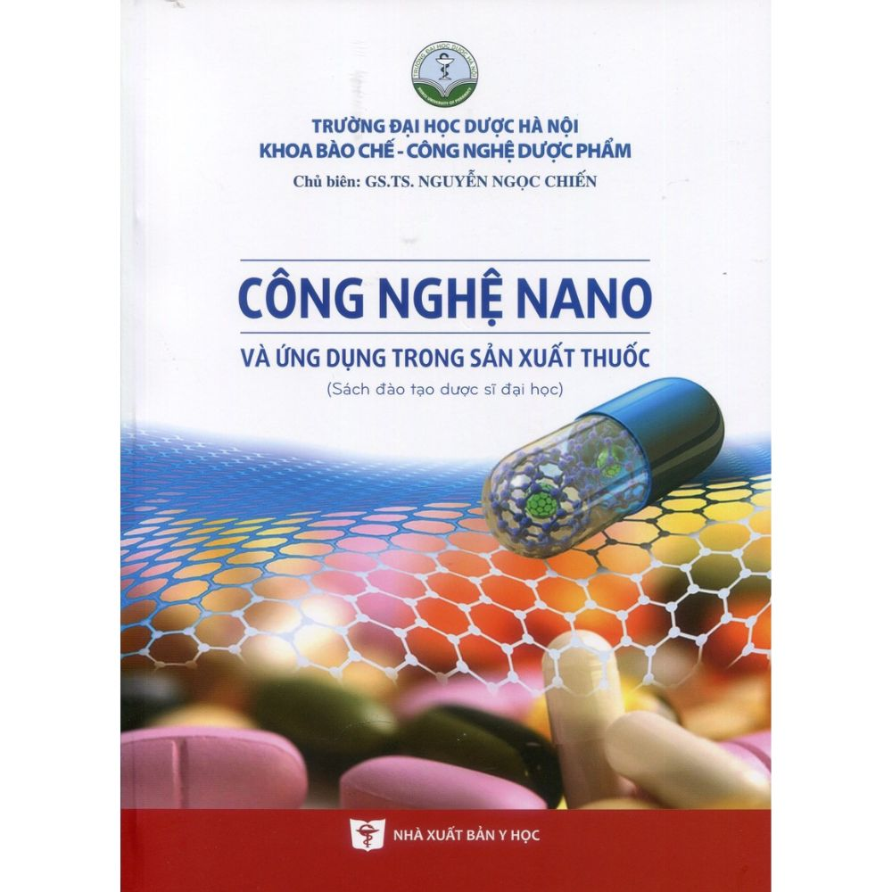
1. GV GiỚI THIỆU CHO HỌC SINH CÁC LOẠI SÁCH NGHIÊN CỨU PHƯƠNG PHÁP TÁCH VÀ TINH CHẾ HỢP CHẤT HỮU CƠ TRONG DÂN GIAN VÀ HiỆN ĐẠI
2. GiỚI THIỆU CÁC VIDEO VỀ QUY TRÌNH SẢN XUẤT ETHYLALCOHOL, SẢN SUẤT ĐƯỜNG MÍA TRONG CÔNG NGHIỆP

Slide 5
1/ https://cesti.gov.vn/bai-viet/KGCN/sang-che-chiet-xuat-tinh-dau-01005763-0000-0000-0000-000000000000
2/ https://thcsnguyentrai.pgdthanhxuan.edu.vn/bai-giang-dien-tu/de-tai-nghien-cuu-khoa-hoc-mon-sinh-hoc-giai-nhi-cap-quan/ctmb/20549/23269
3/ https://nhathuoclongchau.com.vn/bai-viet/huong-dan-chung-cat-tinh-
dau-sa-chi-tiet-de-lam.html
4/ https://www.youtube.com/watch?v=QsAhoEnfzUk
5/ https://vietnamcleanroom.com/vi/post/quy-trinh-san-xuat-nuoc-hoa-1433.htm

Slide 6
Hướng dẫn hoạt động
1. Các thành viên trong mỗi tổ nhận sách ứng với nội dung nghiên cứu và các số từ 1-5.
2. Đọc sách và thảo luận tại nhóm chuyên gia 10 phút.
3. Về nhóm mới theo kĩ thuật chuyên gia mảnh ghép trong vòng 1 ph
4. Tại nhóm mảnh ghép mới- các thành viên thuộc nhóm chuyên gia tại các vị trí có 5 phút trình bày nội dung.
+Các thành viên còn lại ghi bài và có 5 phút để hỏi đáp thắc mắc.
+Các em hoàn thành phiếu học tập sau 10 phút đi qua các nội dung học ,các em ngồi tại chỗ và thực hiện cuộc thi cuộc thi kì thú.

Slide 7
Bộ câu hỏi định hướng cho các nhóm chuyên gia
Nội dung 1: NHÓM 1
1. Trong quy trình sản xuất rượu trong dân gian, giai đoạn nào để tách rượu ra khỏi nước.
2. Phương pháp sử dụng trong đó là phương pháp gì.
3. Nêu nguyên tắc và các bước của phương pháp đó.
Nội dung 2: NHÓM 2
1. Trong Quy trình sản xuất đường từ đường mía.
tại giai đoạn nào thu được đường và đã dùng phương pháp gì?
2. Nêu nguyên tắc và các bước tiến hành.
Phạm vi áp dụng của phương pháp trên?
Nội dung 3: NHÓM 3
Liệt kê các loại động vật và thực vật mà người Việt Nam thường ngâm với rượu ( ít nhất 10 ví dụ).
Mục đích của việc ngâm đó là gì?
Nêu nguyên tắc và lưu ý trong phương pháp đã sử dụng.
Trong các động thực vật nhóm đã nêu, chọn một loại ngâm em ấn tượng về công dụng của nó để thuyết trình trước lớp.
Nội dung 4: NHÓM 4
Ở nhà do vô ý, em của em đã đổ chai dầu ăn vào chai nước lọc. Sử dụng các kiến thức được cung cấp trong bài 9 sgk Hóa học 11, em hãy đề xuất cách để tách dầu ăn ra khỏi nước.
Từ đó nêu nguyên tắc, quy trình và những lưu ý của phương pháp em vừa áp dụng.
Nội dung 5: NHÓM 5
1. Trình bày về phương pháp sắc kí cột:
2. Nguyên tắc, cách tiến hành, phạm vi áp dụng, lưu ý về phương pháp.

Slide 8
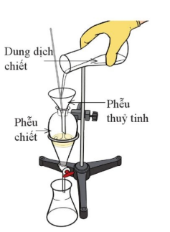
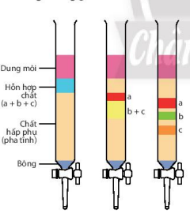
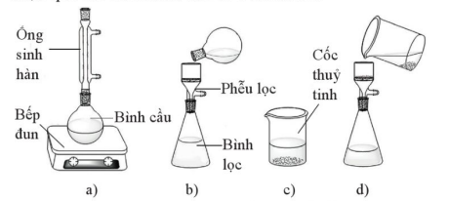
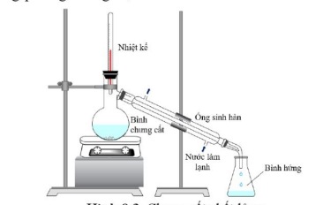
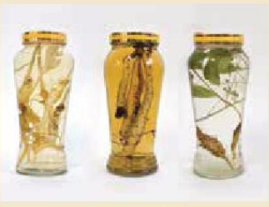
Câu 1
$$\text{gh}\text{é}\text{p} \text{c}\text{ặ}\text{p}\text{ đá}\text{p}\text{ á}\text{n}\text{ đú}\text{ng}\text{.}$$
A
B
C
D
E
1.Kết tinh
2.Chưng cất
3. chiết lỏng
4. chiết rắn
5. sắc kí
Lời giải
1-C ,2 – D, 3-A, 4 –E, 5-B

Slide 9
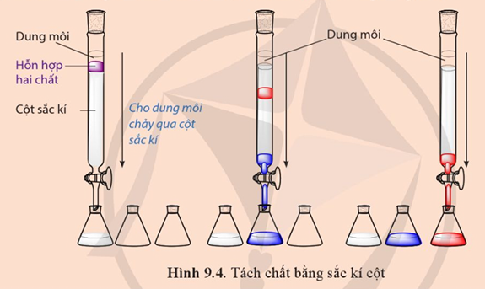
Màu thực phẩm hay màu của sơn, mực in,... thường được hình thành từ một số chất màu trộn lẫn với nhau theo những tỉ lệ xác định. Người ta sử dụng sắc kí cột để tách chất màu thương mại thành những chất màu riêng, từ đó xác định cấu tạo và tỉ lệ kết hợp của các chất màu này.
Câu 2
Câu hỏi 2. Quan sát Hình 9.4 và cho biết trong điều kiện thí nghiệm:
Chất màu đỏ hay chất màu xanh bị hấp phụ mạnh hơn?
b) Chất màu đỏ hay chất màu xanh được hoà tan tốt hơn trong dung môi?
:
Lời giải
a) Chất màu đỏ bị hấp phụ mạnh hơn.
b) Chất màu xanh được hòa tan tốt hơn trong dung môi.

Slide 10
Câu 3
$$\text{Trong} \text{k}\text{ĩ }\text{thu}\text{ậ}\text{t} \text{chi}\text{ế}\text{t} \text{ch}\text{ấ}\text{t} \text{l}\text{ỏ}\text{ng} \text{v}\text{ớ}\text{i} \text{ch}\text{ấ}\text{t} \text{l}\text{ỏ}\text{ng} \text{l}\text{à }\text{d}\text{ự}\text{a} \text{v}\text{à}\text{o}\text{.}$$
A
Nhiệt độ sôi các chất khác nhau
B
Độ tan của các chất khác nhau
C
C
Khả năng tan của các chất trong nhau
D
$$\text{S}\text{ự }\text{kh}\text{á}\text{c} \text{nhau} \text{v}\text{ề }\text{s}\text{ự }\text{h}\text{ấ}\text{p} \text{ph}\text{ụ }\text{c}\text{á}\text{c} \text{ch}\text{ấ}\text{t}$$

Slide 11
Kết tinh là một trong những phương pháp phổ biến để tách biệt và tinh chế hợp chất hữu cơ. Hình bên mô tả các bước tiến hành kết tinh:
Câu 4
Để tạo ra các sản phẩm như tinh dầu cam, tinh dầu bưởi… người ta đã dùng phương pháp nào?
A
Phương pháp chiết
B
:
Phương pháp kết tinh
C
C
Phương pháp chưng cất và chiết
D
Phương pháp chưng cất và kết tinh

Slide 12
Kết tinh là một trong những phương pháp phổ biến để tách biệt và tinh chế hợp chất hữu cơ. Hình bên dưới mô tả các bước tiến hành kết tinh
Trình tự các bước tiến hành kết tinh đúng là:
Câu 5
2.. Hòa tan hỗn hợp chất rắn ở nhiệt độ sôi của dung môi để tạo dung dịch bão hòa
1. Lọc nóng để loại bỏ phần chất rắn không tan.
3. Để nguội phần dung dịch lọc.
4. Lọc lấy chất rắn kết tinh.
:
A
B
C
D
1,2,3,4
4,3,2,1
C
2,1,3,4
$$\text{1,2,4,3}$$

Slide 13
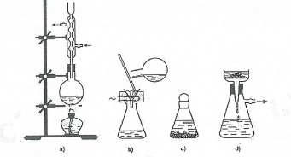
I.
PHƯƠNG PHÁP KẾT TINH
1. Nguyên tắc
- Kết tinh là phương pháp quan trọng để tách biệt và tinh chế những
chất hữu cơ ở dạng rắn
- dựa vào độ tan khác nhau của chúng khi thay đổi nhiệt độ.
2. Các bước tiến hành kết tinh
4 Bước
1.Hoà tan chất rắn ở nhiệt độ sôi của dung môi để tạo ra dung
dịch bão hòa.
2. Lọc nóng loại bỏ chất rắn không tan.
3. Để nguội dung dịch sau khi lọc, chờ kết tinh.
4. Lọc lấy chất rắn kết tinh.

Slide 14
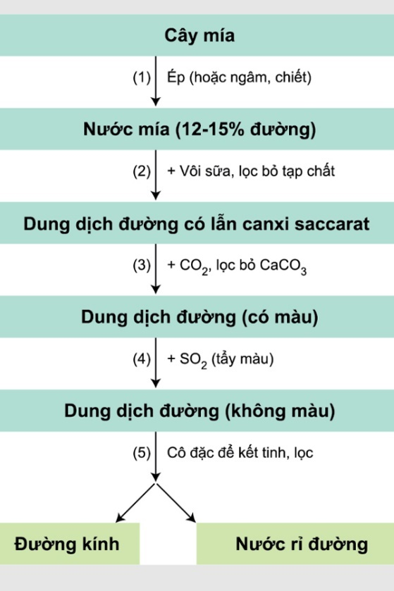
Câu hỏi 2 SGK trang 58: Nước ép mía là dung dịch chưa bão hòa với thành phần chất tan chủ yếu là đường (còn gọi là đường kính, saccharose). Quy trình sản xuất dduowngd từ cây mía được mô tả ở hình bên. Phương pháp kết tinh được sử dụng trong công đoạn nào ?

Slide 15
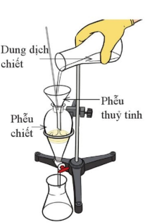
II.
PHƯƠNG PHÁP CHIẾT
1.Nguyên tắc
Chiết là phương pháp tách biệt và tinh chế hỗn hợp dựa vào sự hòa tan khác nhau của chúng trong hai môi trường.
2. Các loại
b. Chiết chất từ môi trường lỏng( chiết lỏng- lỏng)
Chiết chất từ môi trường rắn
(chiết lỏng-rắn)
- Cho dung dịch chứa chất cần chiết vào phễu chiết thêm dung môi dùng để chiết vào (dm có khả năng hòa tan tốt chất cần thiết và không tan trong dung dịch ban đầu.
Lắc đều phễu chiết rồi để yên, hỗn hợp sẽ tách thành hai lớp.
Mở khóa phễu chiết và lần lượt thu lấy từng lớp chất lỏng riêng biệt.
Làm bay hơi dung môi từ dịch chiết để được chất tan cần phân tích.
Ngâm hoặc đun hỗn hợp chất rắn với dung môi thích hợp( nước/ alcohol).
Sau đó loại bỏ phần chất rắn không tan, thu lấy “ dịch chiết ‘ chứa chất cần phân tách.

Slide 16
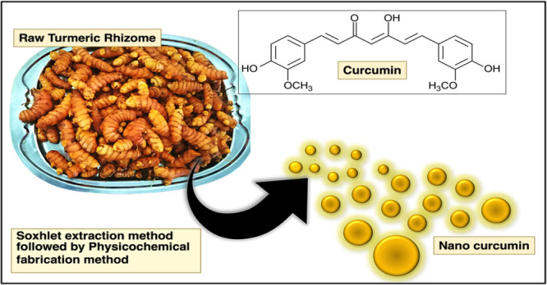

Slide 18
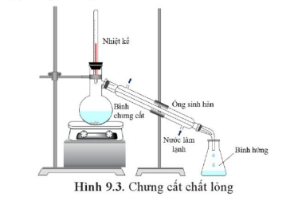
III.
PHƯƠNG PHÁP CHƯNG CẤT
Nguyên tắc
ÁP DỤNG PP CHƯNG CẤT ĐỂ CHƯNG CẤT ALCOHOL HOẶC TINH DẦU
Chưng cất là phương pháp tách và tinh chế chất lỏng dựa vào sự khác nhau về nhiệt độ sôi của các chất lỏng trong hỗn hợp ở một áp suất nhất định.
Các giai đoạn
Giai đoạn 1
Bay hơi
Giai đoạn 2
Ngưng tụ

Slide 19
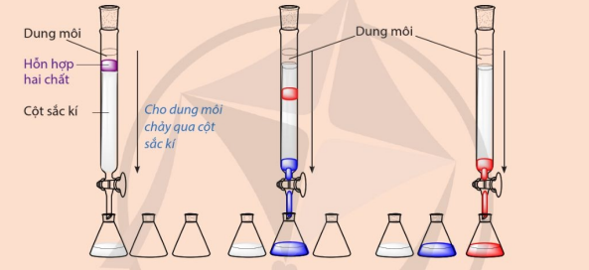
III.
PHƯƠNG PHÁP SẮC KÍ
Cở sở phương pháp
Dựa trên sự khác nhau về khả năng được hấp phụ và hòa tan chất trong hỗn hợp cần tách.
Pha tĩnh : chất hấp phụ quá trình các chất trong hỗn hợp cần tách trên bề mặt của nó.
Pha động: Chất cần tách đi qua pha tĩnh sẽ hòa tan và kéo theo chất tan đi theo.
Một số loại sắc kí
Sắc kí giấy.
- Sắc kí bản mòng
Sắc kí cột

Slide 20
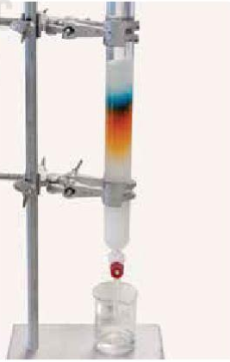
Sắc kí cột: là một trong những phương pháp phổ biến để tách biệt và tinh chế hợp chất hữu cơ. Hình bên mô tả các bước tiến hành Sắc kí cột :
1. Cho hỗn hợp cần tách lên cột sắc kí
2. Sử dụng cột sắc kí có chứa các chất hấp phụ dạng bột: Al₂O₃, silicagel…
3. Cho dung môi chảy liên tục qua cột sắc kí
4 Loại bỏ dung môi thu được chất cần tách
Trình tự các bước tiến hành sắc kí cột đúng là:

Slide 21
Câu hỏi 1: Phương pháp chưng cất dùng để tách biệt các chất :
A. có nhiệt độ nóng chảy khác nhau
B. có nhiệt độ sôi khác nhau
D. có khối lượng riêng khác nhau
C. có độ tan khác nhau

Slide 22
Câu hỏi 2: Ngâm rượu thuốc, rượu rắn thuộc phương pháp tách biệt và tinh chế nào?
A. Phương pháp chiết lỏng – rắn
B. Phương pháp chiết lỏng – lỏng
C. Phương pháp chưng cất
D. Phương pháp kết tinh

Slide 23
Câu hỏi 3: Làm đường cát, đường phèn từ mía thuộc phương pháp tách biệt và tinh chế nào?
B. Phương pháp chiết lỏng – rắn
A. Phương pháp chưng cất
C. Phương pháp chiết lỏng – lỏng
D. Phương pháp kết tinh

Slide 24
VẬN DỤNG
Vận dụng SGK trang 58: Để có được một số hoạt chất từ thảo dược sử dụng để bổ cơ thể hoặc chữa bệnh, người ta có thể lấy thảo dược đem “sắc thuốc” hoặc “ngâm rượu thuốc”. Phương pháp tách nào đã được sử dụng để thu được hoạt chất trong các trường hợp này? Vì sao khi ngâm “rượu thuốc” không cần đun nóng, nhưng khi “sắc thuốc” cần đun nóng thảo dược trong nước?

Slide 25
Hoạt chất từ thảo dược được sử dụng để bồi bổ cơ thể hoặc chữa bệnh thường là các chất hữu cơ. Các chất hữu cơ thường tan tốt trong dung môi rượu (ethanol) và “rượu thuốc” thường ngâm trong thời gian dài, do đó khi ngâm “rượu thuốc” không cần đun nóng. Ngoài ra, nhiệt độ sôi của rượu thấp 78,3 ºC nếu đun quá nóng lại làm giảm độ rượu.
Ngược lại, khi “sắc thuốc” cần đun nóng thảo dược trong nước do các chất hữu cơ (hoạt chất từ thảo dược) thường không tan trong nước ở điều kiện thường, nhưng có thể bay hơi cùng với nước khi đun nóng (do đó khi sắc thuốc thường nút kín ấm để giữ hoạt chất). Ngoài ra, thời gian sử dụng thuốc sắc ngắn hơn so với thuốc ngâm rượu.

Slide 26
HƯỚNG DẪN VỀ NHÀ
Ôn lại kiến thức đã học.
Hoàn thành bài tập 1, 2, 3 SGK trang 62.
Tiết học hôm sau các em trình bày pp tinh chế và trưng bày sản phẩm đã tinh chế được theo sự phân công của GV.

Slide 27
BÀI HỌC KẾT THÚC,
CẢM ƠN CÁC EM!

